Slide 1
基于spring boot物流管理系统设计与实现
202X年5月21日

Slide 2
研究背景
互联网时代不仅仅是通过各种各样的电脑进行网络连接的时代，也包含了移动终端连接互联网进行复杂处理的一些事情。传统的互联网时代一般泛指就是PC端，也就是电脑互联网时代，但是最近几十年，是移动互联网时代，是向下一步互联网时代过度的一个重要时代，下一个互联网时代叫物联网，而移动互联网就是一个风口，是当前社会的主流风向。目前移动互联网大行其道，人人都手中拿着智能机，手机手机，手不离机，如果开发一个用在手机上的程序软件，那是多么的符合潮流，符合管理者和客户的理想。本次就是开发物流管理系统有管理员和用户两个角色。管理员功能有个人中心，用户管理，车辆信息管理，公告信息管理，司机管理，物流信息管理，运单信息管理，车辆类型管理，车辆状态管理，公告类型管理，物流状态管理，运单状态管理。用户可以注册登录，查看公告信息，查看物流信息，可以添加运单信息。

Slide 3
研究现状
当微软操作系统占领了多半江山，目前不分年龄和种族，使用频率最高，覆盖面积最广。使用人群使用的大多数都是微软系统。而微软又不遗余力的更新Windows版本，从微软对Windows的市场定位来讲，Windows的未来不仅仅是一个操作系统，而是让所有人都拥抱Windows，建立一个属于Windows的互联网生态圈。目前各大行业，各种类型的软件阵地转移到了Windows平台上，包含一些带商城的免费管理系统，或者一些带广告的免费应用，还有好多游戏之类的应用。尤其是经过疫情涌现的互联网办公，学校的互联网教学等，都不断的刷新人们对于互联网的认知。

Slide 4
开发环境
开发语言：Java
框架：SpringBoot，VUE
数据库：mysql 5.7
数据库工具：Navicat11
开发软件：idea
浏览器：谷歌浏览器

Slide 5
系统功能结构图
设计的系统功能结构图如下图所示：

Slide 6
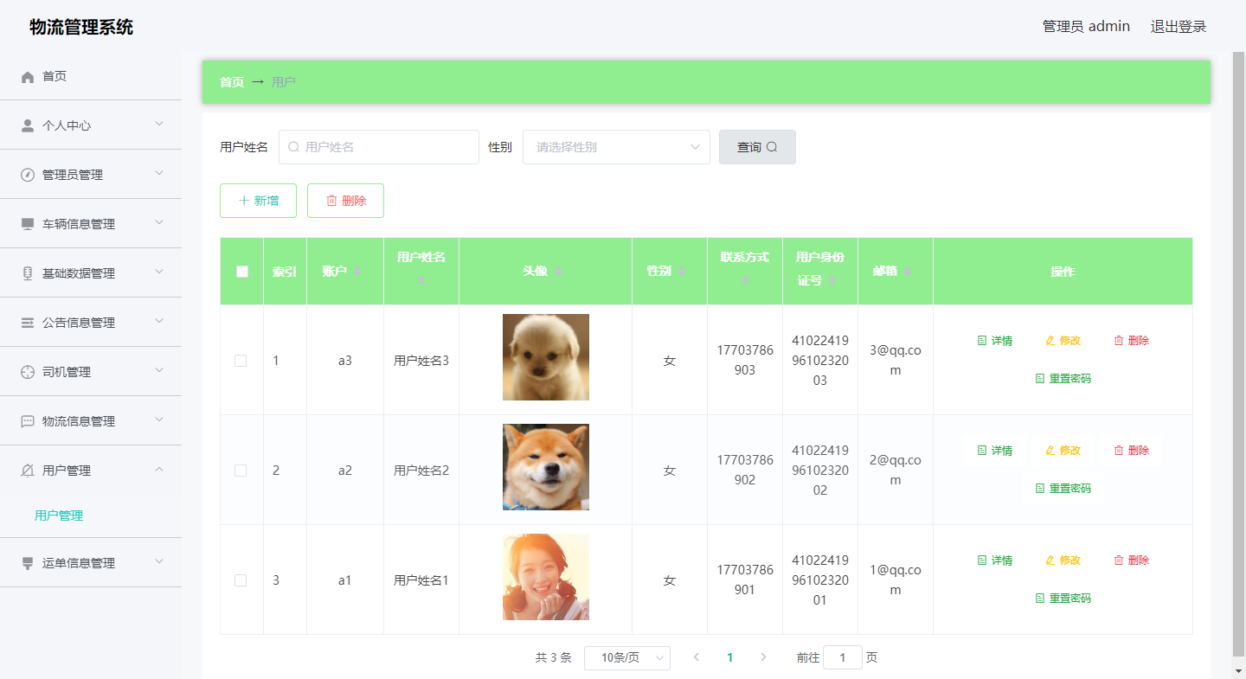
用户管理
管理员可以对用户信息进行添加，修改，删除，查询操作。

Slide 7
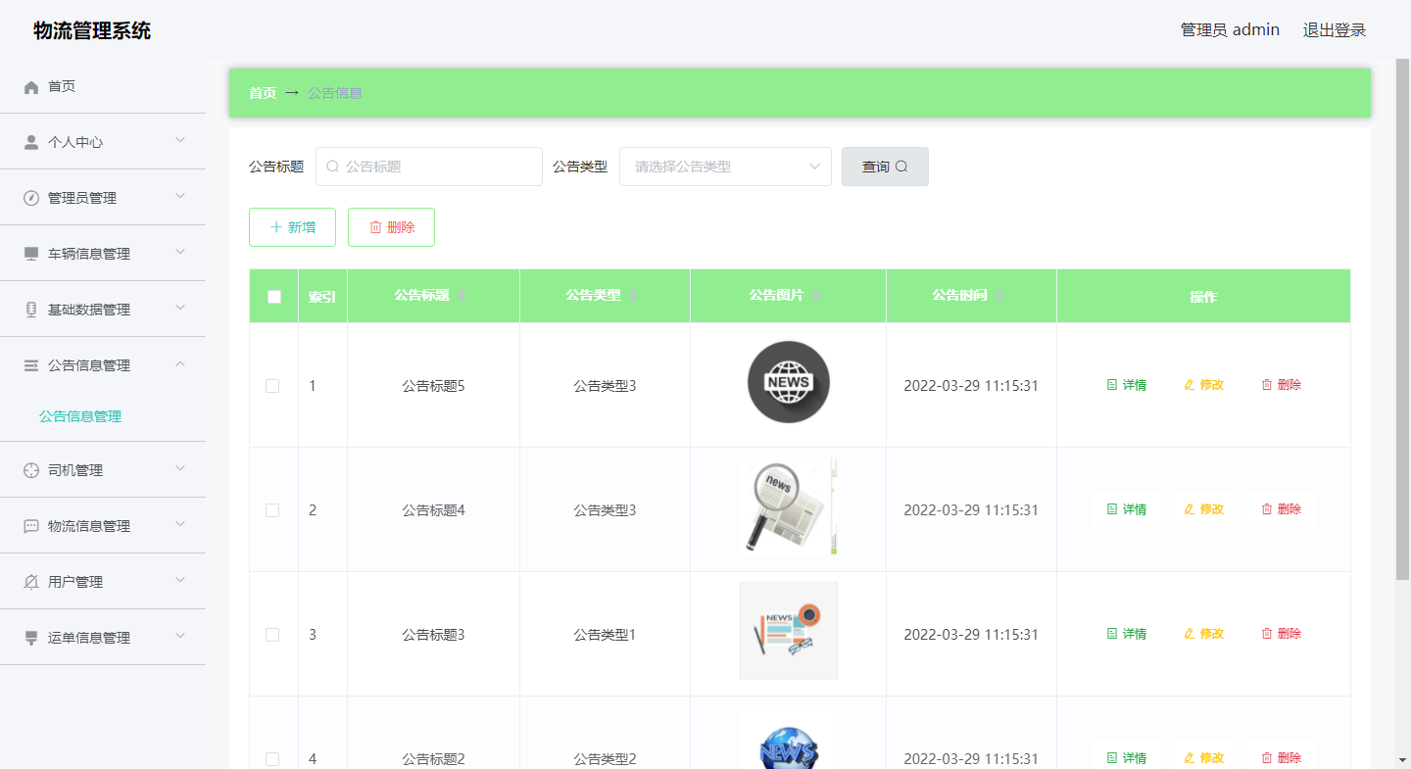
公告信息管理
管理员可以对公告信息信息进行添加，修改，删除，查询操作。

Slide 8
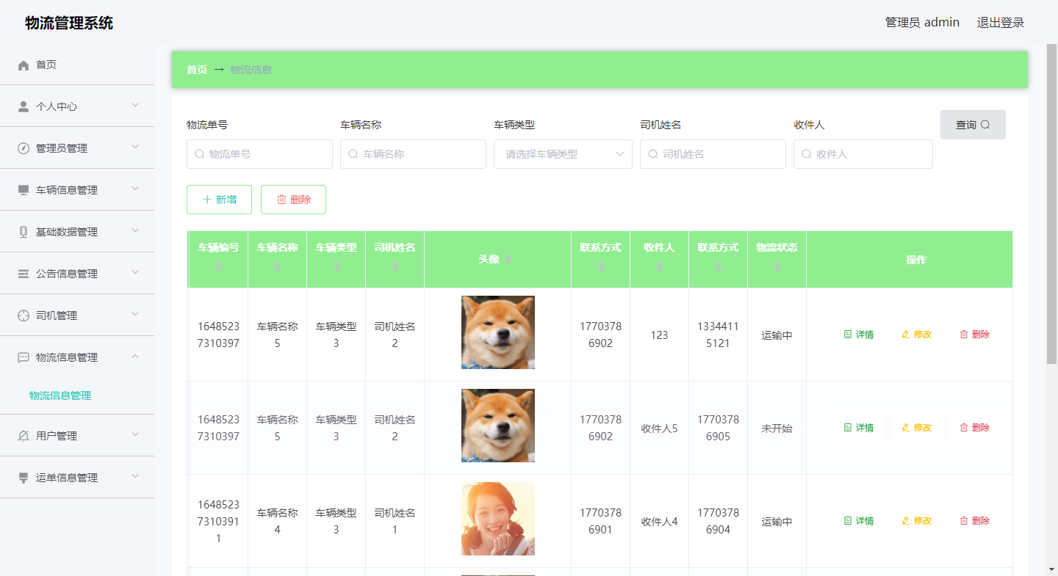
物流信息管理
管理员可以对物流信息进行添加，修改，删除，查询操作。

Slide 9
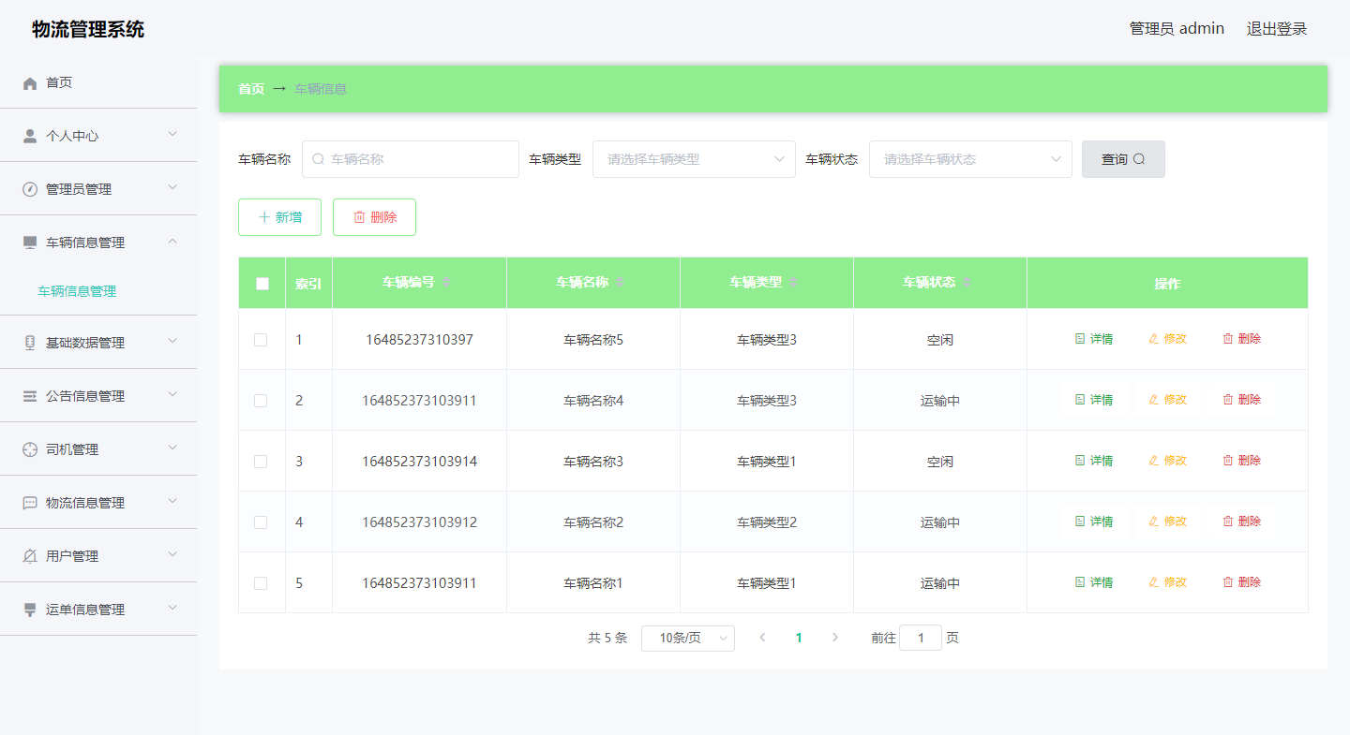
车辆信息管理
管理员可以对车辆信息进行添加，修改，删除操作。

Slide 10
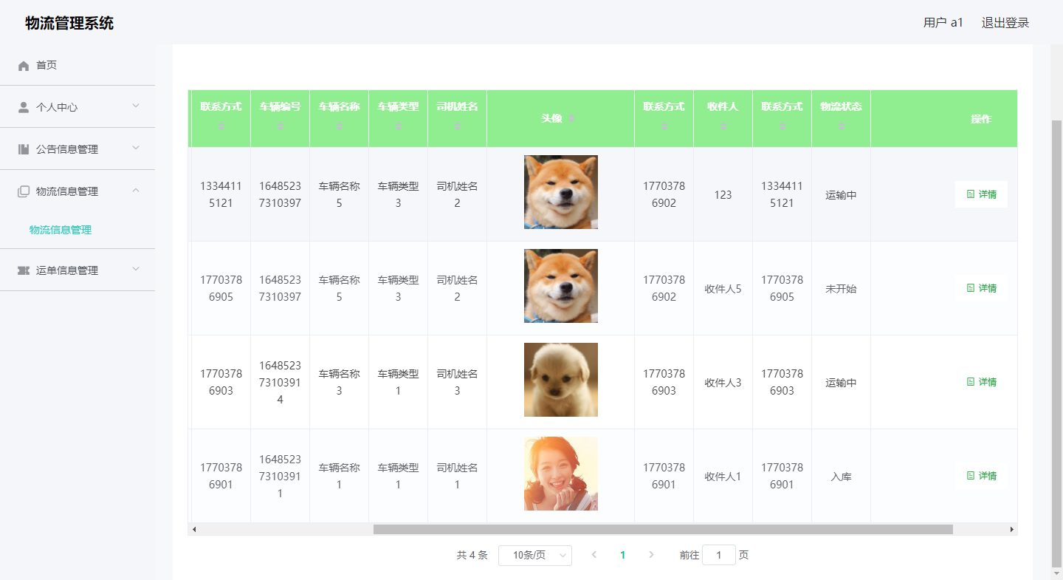
物流信息
用户登录后可以查看物流信息，可以看到物流信息状态和详情。

Slide 11
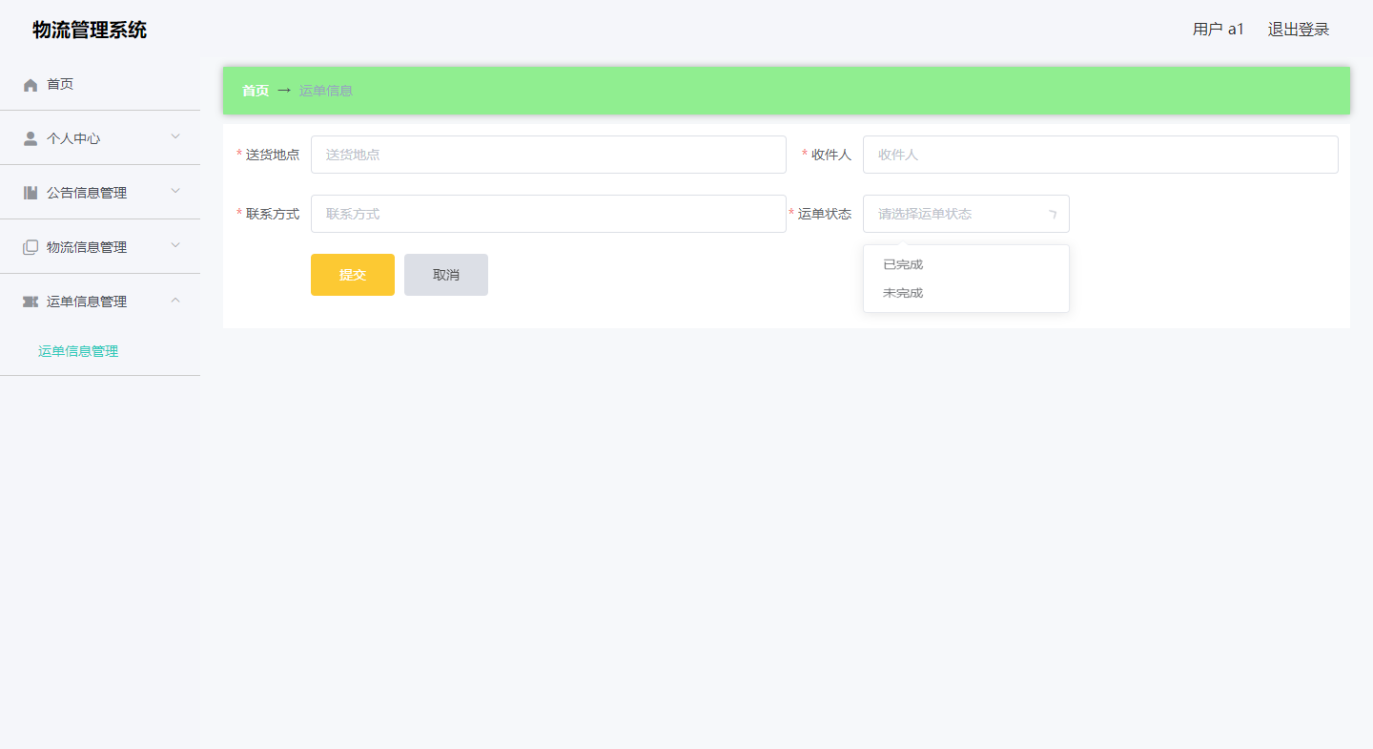
运单信息添加
用户可以在运单信息管理里面添加运单信息。

Slide 12
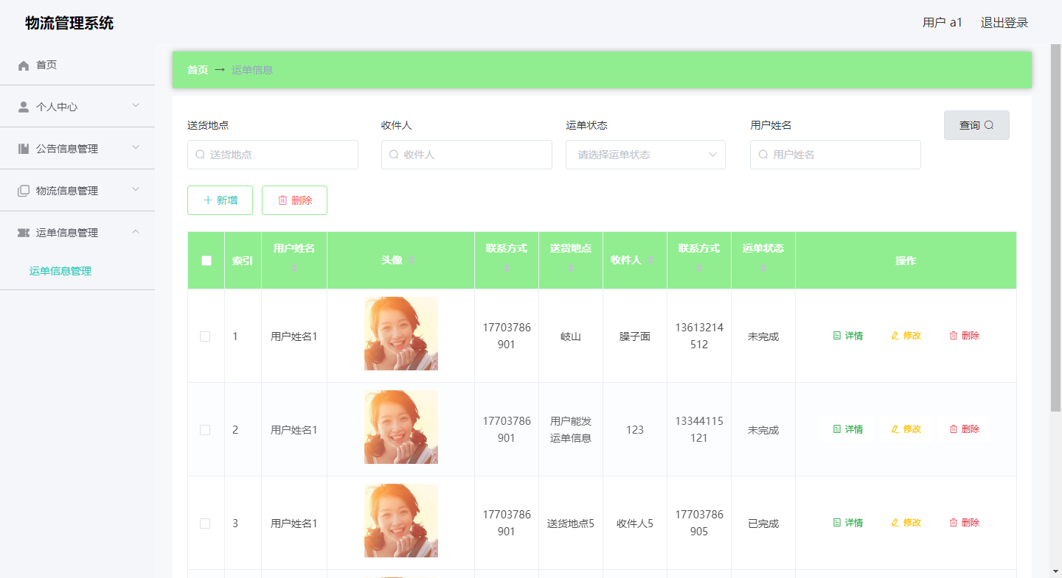
运单管理
用户可以对自己发布的运单信息进行添加修改删除查询操作。

Slide 13
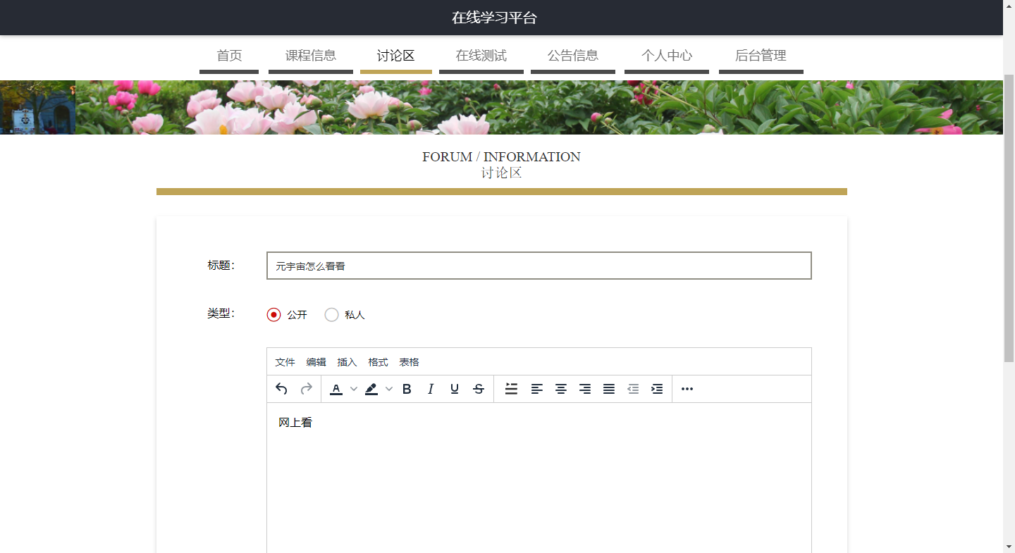
讨论区
学生可以在讨论区发布信息。

Slide 14
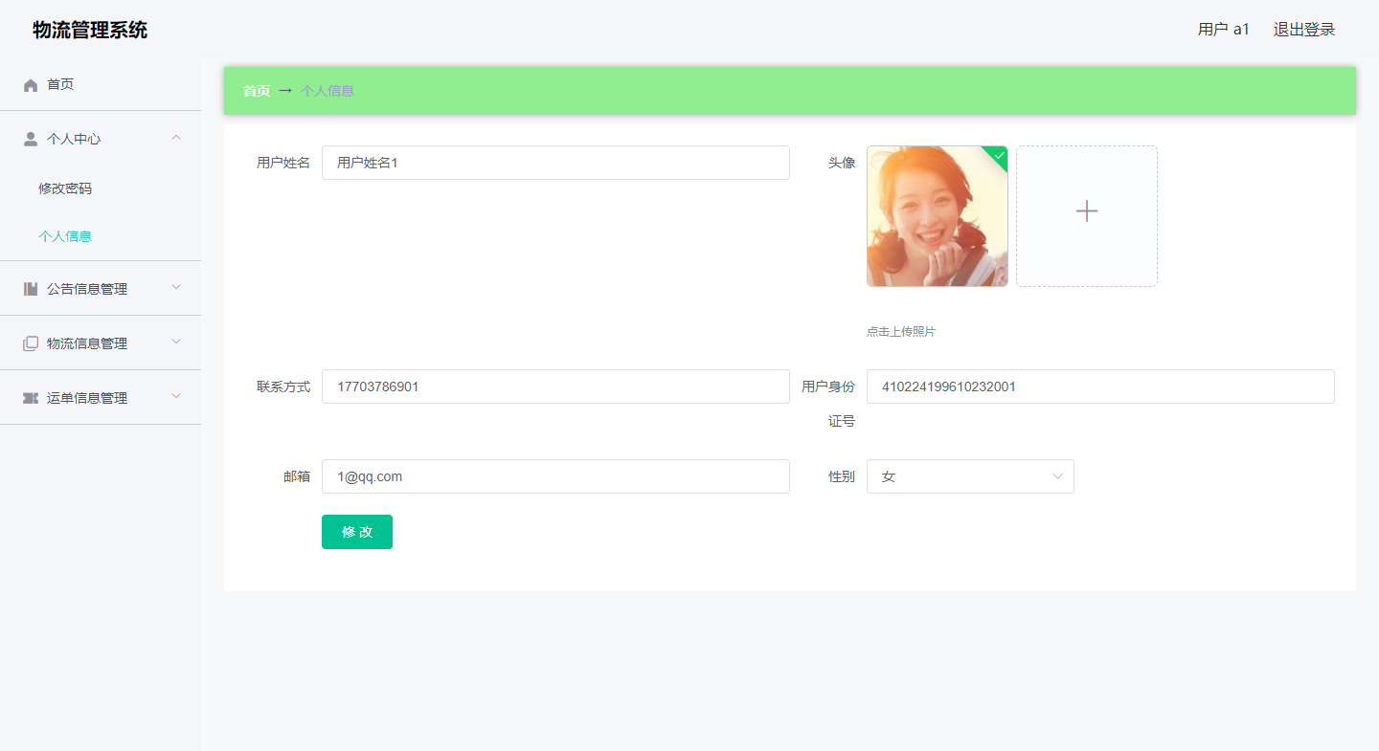
个人信息
用户可以在个人信息里面修改自己的资料。

Slide 15
结论
物流管理系统的开发制作，从题目确定到成品完成，自己投入的精力与心血是非常多的。这也是我第一次使用Spring Boot框架语言，开发的这个比较简单的物流管理系统。
物流管理系统开发过程中，自己之前觉得比较抽象的许多门课程，例如数据库原理，软件工程，动态网站开发等课程开始变得很清晰，只有自己独立开发程序，才会觉得这些开发类的课程在实践中具有的重要作用。为了让自己设计的作品能够顺利的完成，我把所学知识全部运用在程序的开发流程中，包括了程序的需求分析环节，程序的编码环节，程序的测试环节等，让程序软件在开发周期内完成制作，并能够保证程序质量达标，力求程序开发流程规范化，程序对应的配套文档标准化。
独立开发程序期间，才会发现有许多知识都是现学现用得来的，毕竟大学期间所学知识比较有限，专业知识掌握得比较浅显，这也给自己制造了许多麻烦，比如程序开发期间遇到的中文乱码问题，程序对应数据库的数据安全问题，程序开发中框架的使用问题等，这些问题都需要随时去翻阅书籍，或通过百度浏览器等方式寻找解决办法，这也耽误了许多程序开发的宝贵时间，后期我也通过对周边同学的请教，以及指导老师的悉心指导，让我找到了程序开发的相关技巧，也积累了一定的知识量，慢慢地纠正了许多不该犯的错误。也推动了我的程序开发进程。
物流管理系统现已完成了开发，除了基本功能可以符合用户需求外，在页面设计层面上没有融入更多的设计元素，需要从美学角度进行优化，另外在程序的代码层面，也有许多重合部分，需要进行整理归类，让代码变得更加的简洁。
实践出真知，但是知识也是通过实践变得更加深刻，这次作品制作，让自己的专业知识水平与解决问题的能力得到了提高。也让自己更加明白活到老学到老的真正含义。

Slide 16
致谢
大学几年下来，我不仅学到了计算机方面的专业知识，也学会了许多有关做人，有关做事的道理。在现在这个紧张而又重要的时刻，我要向我的大学老师们表示由衷的感谢，也需要向我的论文指导老师表达我最真挚的谢意。指导老师在我论文指导期间一直都是不厌其烦的进行指导，包括论文的题目选择，论文文章的结构，以及系统开发的功能设计等问题，都是指导老师的及时帮助，才让我有解决问题的信心与解决思路，正因为如此，我才可以在短时间内得到成长，并成功完成毕业设计的作品制作与论文编写。短短几个月时间，指导老师的无私的奉献精神，以及指导老师的爱岗敬业的教学态度，让我也开始重新认识所学的专业知识，并有信心将所学知识与现实问题相结合，并提供一个可靠有效的解决方案。大学校园是温暖而又美好的，大学同学的无私帮助与建议，也让我的论文写作有了更多的思路，在此，我对我的大学同学一并表示感谢。我的成长与宝贵的学习机会也离不开大学校园这个平台，感谢大学校园给了我更多学习的机会，让我结识到许多大学同学和优秀的校园老师，让我的大学生活变得如此丰富多彩！

